Slide 1
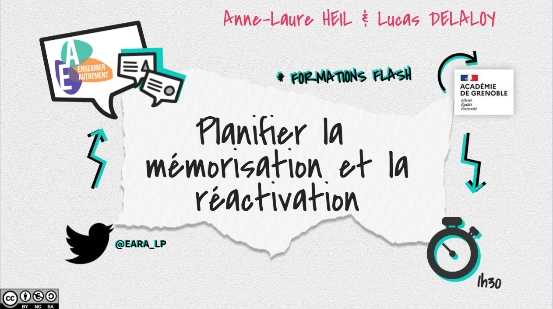

Slide 2
Objectifs
Temps forts
Comprendre les mécanismes de la mémoire selon les sciences cognitives actuelles
Scénariser son cours et planifier sa progression en vue d’une mémorisation individuelle et collective
Voir quelques exemples concrets
Atelier 1 : A vos neurones, prêts ? Mémorisez !
Atelier 2 : A vos neurones, prêts ? Réactivez !
Atelier 3 : Tableau blanc - La stratégies
Atelier 4 : Flash explosif !

Slide 3
Test 1 :
A vos neurones, prêts ? Mémorisez !
épaulement
échantignol
bouvetage
trusquiner
tarabiscot
équarissage
chantourner
élégie
défonçage
chanfreiner

Slide 4
Test 1 :
A vos neurones, prêts ? Mémorisez !
à vous !

Slide 5

Test 1 :
A vos neurones, prêts ? Mémorisez !

Slide 6
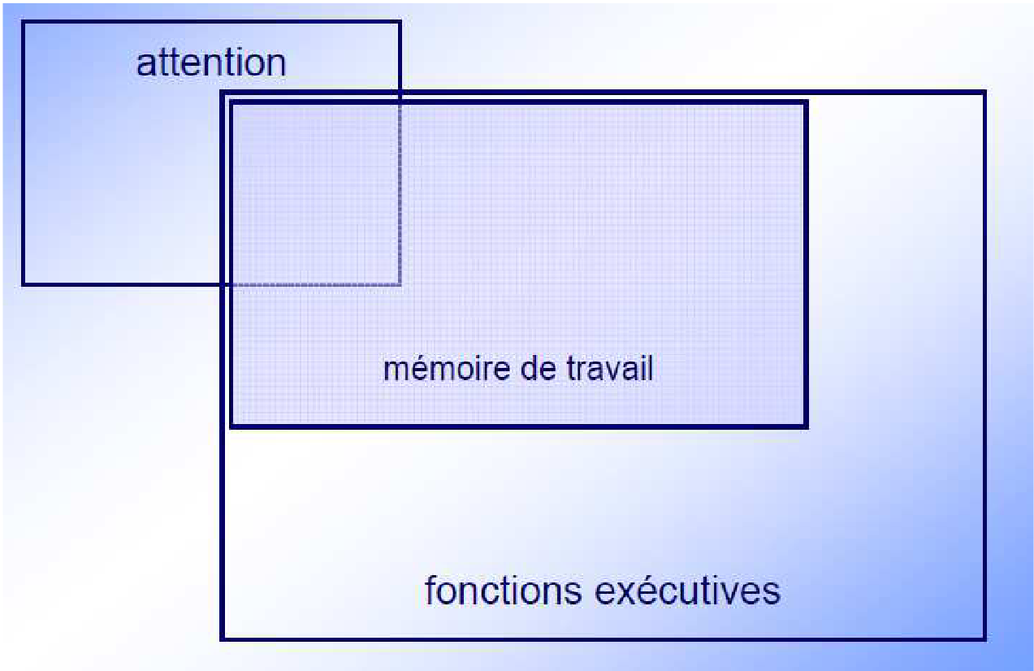
La mémoire de travail
EN BREF
Comprendre, Raisonner, Excécuter
Limitée en durée, taille et précision
(Source : Petter Doolittle)
L’attention est nécéssaire mais non suffisante
Doit faire des liens avec la MLT
Modèle simplifié de la MLT, Baddeley (2000, 2012)
Notes:
La MDT a pour rôle d’intégrer de nouvelles notions mais également d’exécuter une tâche (https://sciences-cognitives.fr/wp-content/uploads/2021/01/AFSC-Fiche-theorique-La-memoire-de-travail.pdf)

Slide 7
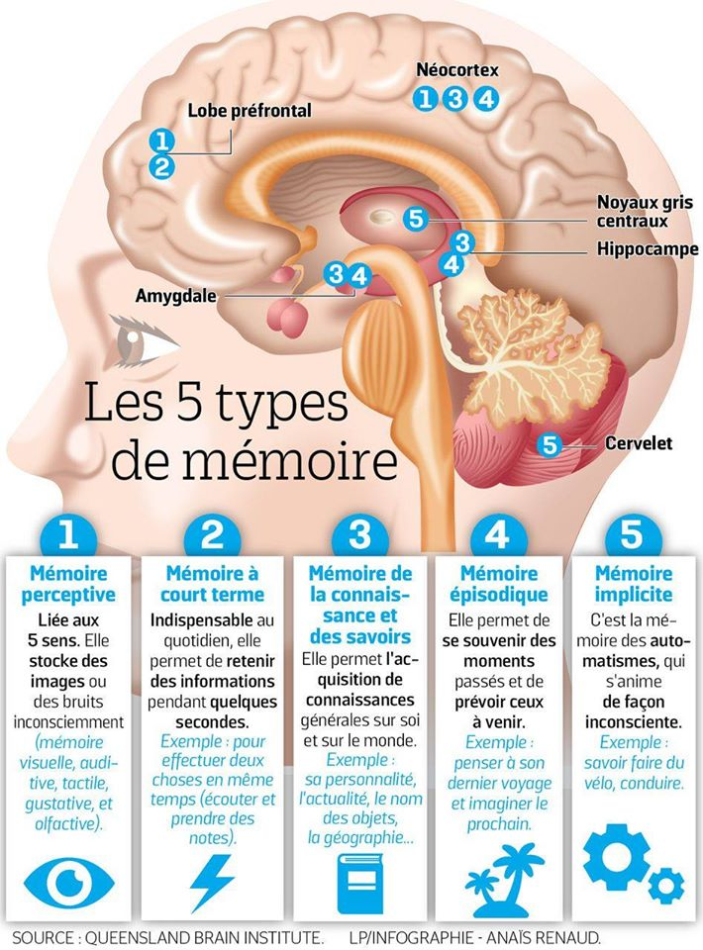
Les différentes mémoires
Mémoire explicite (ou déclarative)
Mémoire procédurale
Notes:
On distingue différents types de mémoires à long terme :
—> la mémoire explicite : dite aussi mémoire déclarative, elle regroupe la mémoire sémantique (mémoire liée aux connaissances générales sur soi et le monde qui nous entoure) et épisodique (mémoire où est stocké les informations concernant les événement vécus et leur contexte)
—> la mémoire implicite : dite aussi mémoire non-déclarative, c’est la mémoire procédurale (mémoire des automatismes)
—> la mémoire perceptive : mémoire des sens
Il existe donc 5 types de mémoire, 1 à court terme, la mémoire de travail et 4 à long terme : la mémoire perceptive (ou sensorielle), la mémoire épisodique, la mémoire procédurale (ou implicite) et la mémoire sémantique (de la connaissance et des savoirs).
On considère que la mémoire de travail peut contenir 7 environ d’informations plus ou moins 2. Elle s’efface régulièrement et d’anciennes informations sont remplacées par de nouvelles en permanence. Memoire de travail limitée en durée, en volume et en précision.
Tant que les informations à mémoriser n’ont pas basculé dans une des 4 mémoires à long terme, les apprentissages ne perdurent pas. Une fois basculés dans ces mémoires à long terme, il est indispensable de les solliciter pour maintenir ces connexions neuronales.
Plus on sait de choses, plus on arrivera à établir des connexions, plus on mémorisera facilement
Est-ce que la mémoire de travail est modulable ? Entrainable ?

Slide 8

La trace mnésique
Lien entre les différentes mémoires.
D’autant plus forte que les réseaux sont nombreux.
Consolidée pendant le sommeil.
Activer cette trace permet de restituer la connaissance et/ou le savoir-faire.
(cf métaphore de la forêt “On accroche sur l’arbre de connaissances”)
Extrait vidéo INSERM 1990
Notes:
https://www.cnrs.fr/fr/apprendre-et-oublier-pendant-son-sommeil-deux-processus-etroitement-lies

Slide 9
Test 2 :
A vos neurones, prêts ? Réactivez !
Donner en un seul post sur le tchat
la liste de mots du début de la formation

Slide 10
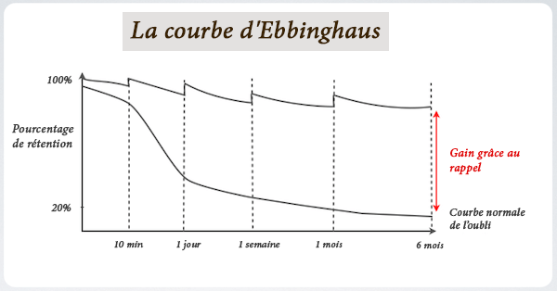
Courbe de l’oubli
De la réactivation de plus en plus espacée
Du sens
Notes:
La courbe de l’oubli mise en évidence par Ebbinghaus confirme que sans une réactivation expansée, c’est-à-dire régulière et de plus en plus espacée de connaissances, celles-ci ne perdurent pas et on oublie, faute de réactiver les connexions neuronales crées lors d’un apprentissage.
Il y a d'abord une distinction à faire entre les types d'informations : vitales ou anecdotiques.
Notre cerveau n'a aucun mal à retenir les informations vitales (le chien du voisin mord) mais beaucoup plus pour retenir les connaissances anecdotiques (le nom du voisin). Or, les connaissances scolaires sont des connaissances secondaires et il faut donc contrecarrer les effets de la courbe de l'oubli pour les mémoriser sur le long terme. D'où le recours aux procèdés de mémorisation expansée et la nécessité de transmettre ces connaissances de manière claire et explicite (leur apprentissage ne peut pas être inné ni implicite).
La Courbe d’Ebbinghaus est une technique destinée à améliorer la rétention d’informations. Elle consiste à se remémorer une information donnée (un cours, un livre, un mots, du vocabulaire…) grâce à des rappels réguliers. Elle part du principe que plus une information est répétée dans le temps, plus elle s’ancre dans notre mémoire.
Si on cherche à mémoriser efficacement un cours par exemple, on le relira plusieurs fois. Une 1er fois dans les 10 min qui suivent le cours, une 2eme fois à J+1, une 3eme fois à J+7, une 4ème fois à J+30 et une 5ème fois à J+180.
= En faisant ces relectures fréquentes, on gardera 80% du contenu du cours en mémoire après 6 mois alors qu’en temps normal on en aurait retenu moins de 20%.
Alors comment fait-on pour appliquer la courbe d’Ebbinghaus concrètement ?
1- Encoder l’information
Quand on souhaite mémoriser une information, on doit d’abord l’encoder : la convertir en une construction mentale.
Cette étape est indispensable pour stocker une information en mémoire. Plus une information est comprise, plus elle est facilement mémorisée.
Quand on apprend quelque chose de nouveau, on doit donc faire tout notre possible pour que ce soit extrêmement clair.
= faciliter la rétention d’information par la suite.
2- Adapter les rappels à la courbe de l’oubli
Quand on observe la courbe de l’oubli, on constate que plus de la moitié de ce que l’on apprend est oublié dès les premiers jours. Puis les mois qui suivent, on continue d’oublier mais à un rythme moins soutenu.
Pour contrer ce phénomène, on doit créer des rappels qui s’adaptent à l’amplitude de cette déperdition. Au début, quand la rétention d’information chute brutalement, on doit faire des rappels fréquents pour la garder en mémoire. Peut être que l’on passera en revue ce que l’on a appris tous les 2, 3 jours pour bien le mémoriser. En gardant cette fréquence de rappel, on évite ainsi d’oublier plus de la moitié de ce que l’on a appris.
Puis à mesure que la déperdition ralentit, on espace progressivement nos rappels dans le temps. Au lieu de faire ces rappels tous les 2 jours, on les fait toutes les 2 semaines, puis tous les mois, tous les trimestres… jusqu’à ce que l’on ait complètement mémorisé l’information et que ces rappels deviennent inutiles.
3- Mise en oeuvre :
La fréquence des rappels pourrait ressembler à ça par exemple :
Jour 0 : Rappel après 10 min
Jour 1 : Rappel
Jour 7 : Rappel
Jour 30 : Rappel
Jour 180 : Rappel
Bien sûr, ce n’est qu’un exemple. On peut très bien se créer des rappels tous les 2 jours au début si on le souhaite puis tous les 2 mois. Il n’y a pas de règle absolue concernant les fréquences. Tout ce qu’il faut retenir c’est que l’on doit se faire des rappels réguliers au début puis les espacer ensuite.

Slide 11
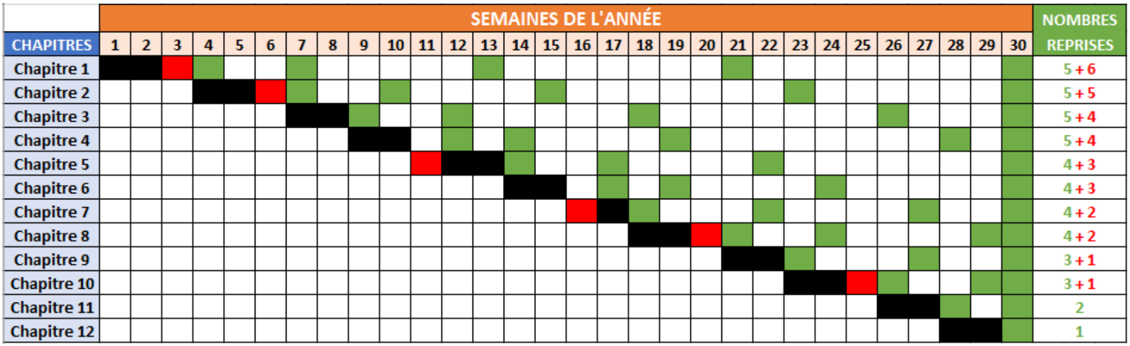
Concrètement : Le calendrier de reprise
Exemple de Stephane Salama
Exemple en Maths-Sciences
Notes:
https://sciences-cognitives.fr/wp-content/uploads/2020/10/AFSC-Fiches-Peda-Le-calendrier-de-reprises.pdf

Slide 12


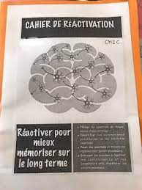
Concrètement : La réactivation
Notes:
Qui introduit les concepts noyaux ?
https://www.taalecole.ca/comment-eviter-la-surcharge-de-la-memoire-de-travail-chez-les-eleves-ayant-des-ta/
https://view.genial.ly/5cd5c7b19d5aca0f71d554a2/horizontal-infographic-review-sciences-cognitives?s=09
https://view.genial.ly/5eb982c38a39780d0f676e31
Cahier de réactivation : https://apprendre-reviser-memoriser.fr/le-cahier-de-reactivation-un-outil-de-memorisation-a-long-terme-utile-pour-les-revisions-au-college-et-lycee/
https://sciences-cognitives.fr/wp-content/uploads/2020/10/AFSC-Fiches-Peda-Le-calendrier-de-reprises.pdf

Slide 13
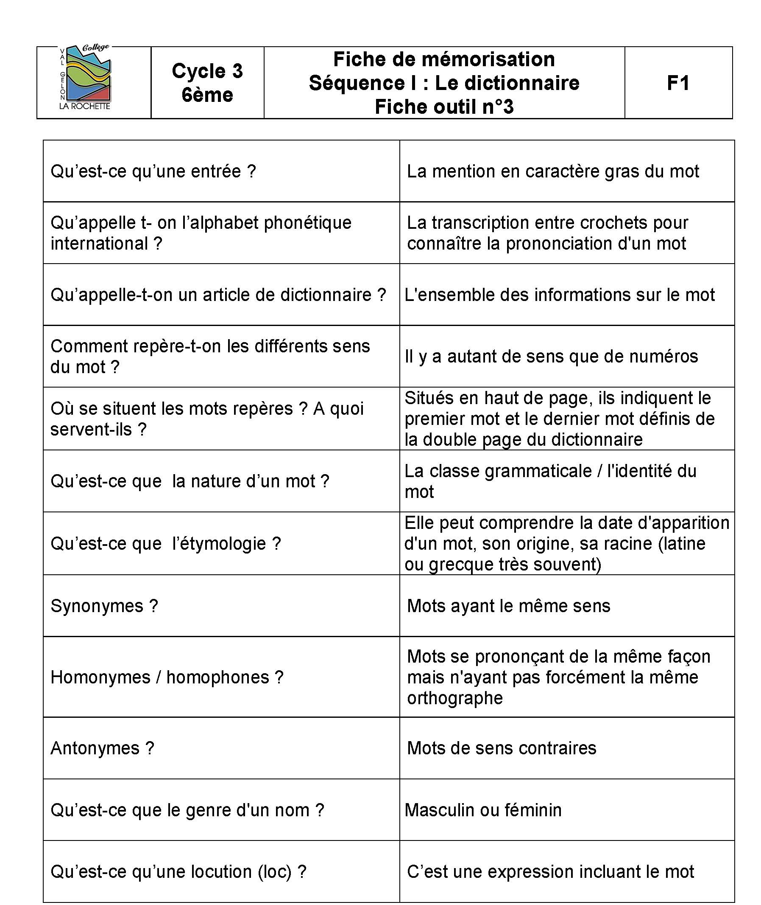

Slide 14
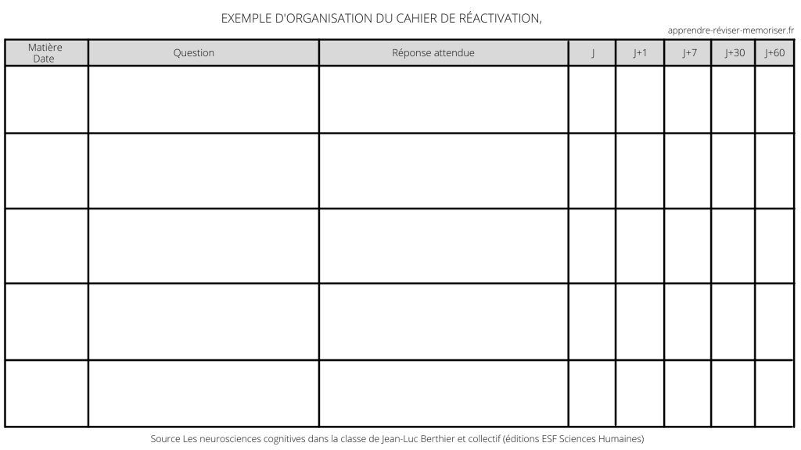

Slide 15
Conseils pour se lancer
Penser les connaissances en termes de fiches de mémorisation et de planification
Favoriser les interactions (conflits sociocognitifs)
Former les élèves en les accompagnant dans la découverte de leur cerveau, le fonctionnement de la mémorisation et les notions d’attention et de concentration
Leur faire prendre conscience de leur acquis (encourager le cercle vertueux grâce à la confiance en ses connaissances et habiletés)
Travailler en équipe pour rendre ces stratégies plus efficaces
Accompagner les familles sur les stratégies efficaces
Penser votre séquence en diversifiant les processus pour jouer sur l’attention et la métacognition

Slide 16
Atelier 4 : Les stratégies en classe : à privilégier ? ça dépend ?!
Planifier une progression spiralaire
Répéter plusieurs fois la notion pendant un cours
Faire un cours magistral
Prendre une séance pour corriger un devoir
Expliciter les concepts noyaux
Faire reformuler ce qui a été compris
Démarrer une séance par un test
Mettre en activité au moment d’un nouveau concept
Leur faire répéter plusieurs fois les notions
Prévoir plusieurs séances succéssives pour des concepts difficiles
Leur donner une correction directement après l’erreur
Leur demander de “réviser pour la prochaine fois”

Slide 17
RESSOURCES COMPLÉMENTAIRES
Les cogni’classes et ressources pour l’AP: https://sciences-cognitives.fr/
Ressources sous formes de posters : http://ressources-ecole-inclusive.org/posters-pedagogiques/
Projet ATOLE sur l’attention : https://project.crnl.fr/atole/
Exemple de ressources dans une cogni’classe : http://4cvalgelon.eklablog.com/
Stratégies pédagogiques et neurosciences : https://view.genial.ly/5ef7655a203fa90d851eabc8/horizontal-infographic-review-15-strategies-pedagogiques
Retour d’expérience sur une cogni’classe : https://view.genial.ly/5d18d16ccbeb880f61ef00e0
Sommes-nous plus bêtes qu’avant ? Franck Ramus
https://www.franceculture.fr/societe/sommes-nous-plus-betes-quavant
Exemples de flashcards : https://view.genial.ly/603aba6229f9910d297d1dec/presentation-genially-carte-memorisation-active?fbclid=IwAR23TeSYLUkBj9k50OAbv7xjp1UDcna9Qg
Padlet de Stéphane Salama (enseignant) : https://padlet.com/stephanesalamacaffa/b0p2rbs66k9ymzqg

Slide 18
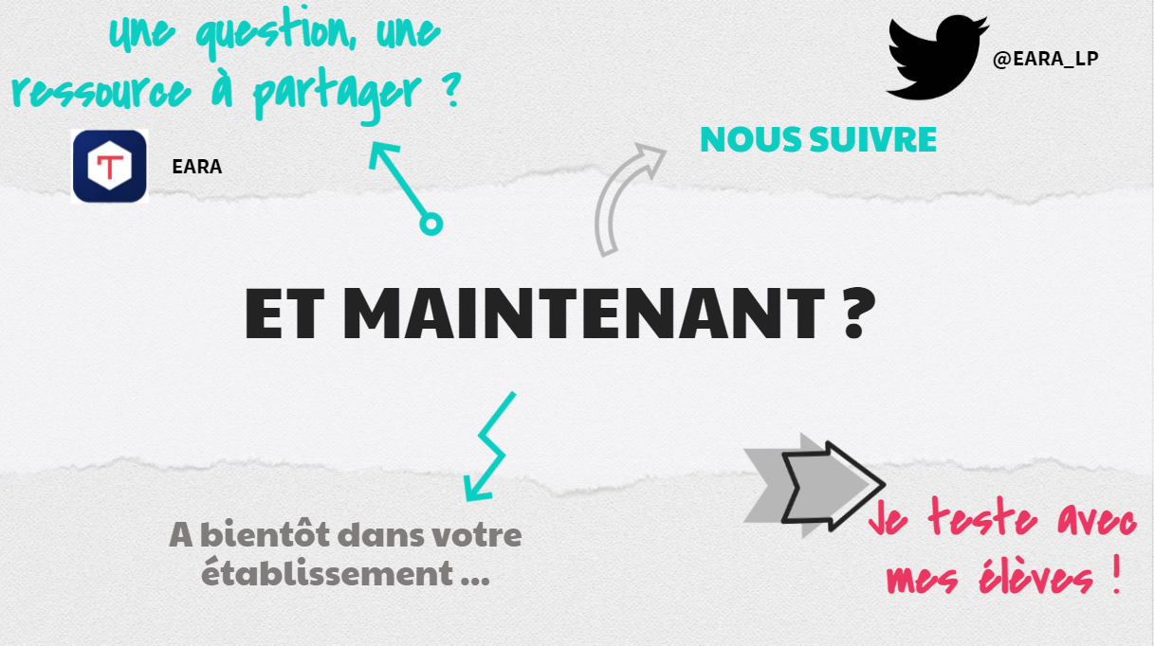

Slide 19
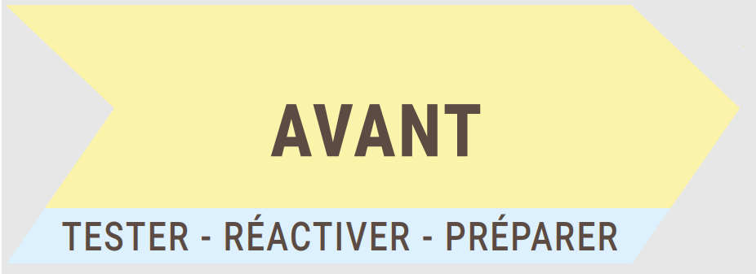
Concrètement : Au départ ...
Déterminer les objectifs d’apprentissage
Choisir l’axe (les axes) motivationnels
Identifier les concepts noyaux
Tester
Evaluer le niveau de difficulté
Définir le niveau de maîtrise
Motiver par l’attention, l’intérêt, l’émotion
Identifier les prérequis et les conceptions
Travailler sur le contexte (matériel, situation d’activité, organisation de classe, défis, objectif, etc.)
Lister les points sur lesquels il faudra faire preuve davantage d’explicitation
Organiser les types d’approches (actives et passives)
Imaginer le type et la durée d’approche
Notes:
Qui introduit les concepts noyaux ?

Slide 20

Concrètement : Pendant
Organiser la rétro-action
Favoriser l’approche active
Planifier la réactivation
Fournir un feedback immédiat et permettre l’erreur
Consolider en offrant une diversité des approches...
tout en évitant la double tâche
Construire sa séance et sa séquence pour palier à la courbe de l’oubli
Les fiche outils (Agora Quiz, Quizlet, Flashcards), la coopération (ping-pong), ludification
Travail en équipe (pédagogique et parents), cahier de réactivation, plan de travail, calendrier de reprise
Chatbot, questionnaire auto-correctif, table d’appui, corrections à consulter, tuteur
Notes:
Stanislas dehane
Qui introduit les concepts noyaux ?
https://www.taalecole.ca/comment-eviter-la-surcharge-de-la-memoire-de-travail-chez-les-eleves-ayant-des-ta/
https://view.genial.ly/5cd5c7b19d5aca0f71d554a2/horizontal-infographic-review-sciences-cognitives?s=09
https://view.genial.ly/5eb982c38a39780d0f676e31
Cahier de réactivation : https://apprendre-reviser-memoriser.fr/le-cahier-de-reactivation-un-outil-de-memorisation-a-long-terme-utile-pour-les-revisions-au-college-et-lycee/
https://sciences-cognitives.fr/wp-content/uploads/2020/10/AFSC-Fiches-Peda-Le-calendrier-de-reprises.pdf

Slide 21

Concrètement : Après
Réactiver
Evaluer
Varier les types d’évaluation pour les rappels :
par reconnaissance
avec indice
libre
Utiliser la méthode de l’apprentissage expansé
Construire une progression spiralée avec quantification du nombre de rappels, établir des liens interdisciplinaires
La quizinière, étude de documents, résolution de problème, création d’un rendu, learning apps
Notes:
Qui introduit les concepts noyaux ?
https://www.taalecole.ca/comment-eviter-la-surcharge-de-la-memoire-de-travail-chez-les-eleves-ayant-des-ta/
https://view.genial.ly/5cd5c7b19d5aca0f71d554a2/horizontal-infographic-review-sciences-cognitives?s=09
https://view.genial.ly/5eb982c38a39780d0f676e31
Cahier de réactivation : https://apprendre-reviser-memoriser.fr/le-cahier-de-reactivation-un-outil-de-memorisation-a-long-terme-utile-pour-les-revisions-au-college-et-lycee/
https://sciences-cognitives.fr/wp-content/uploads/2020/10/AFSC-Fiches-Peda-Le-calendrier-de-reprises.pdf

Slide 22

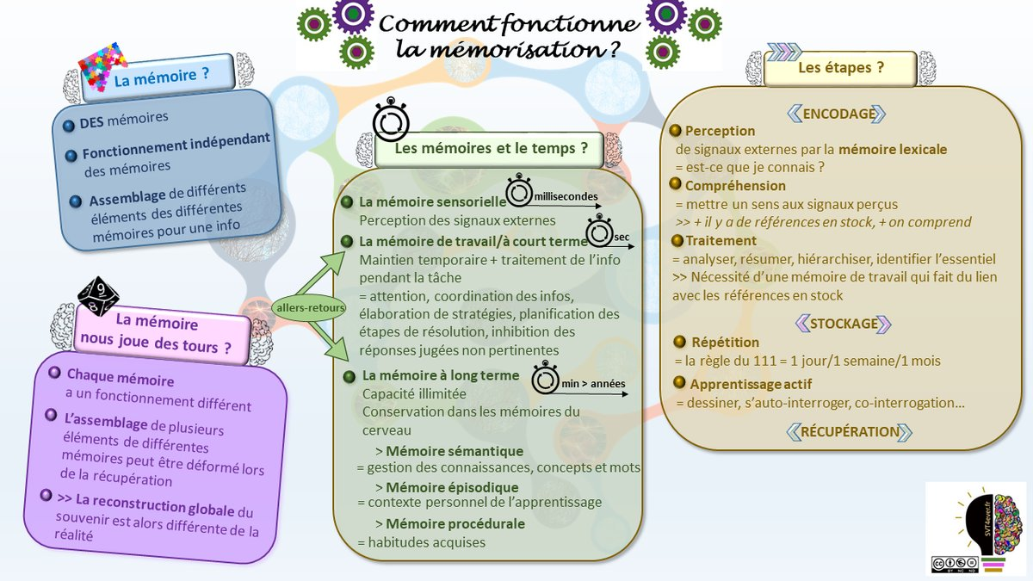
Fonctionnement de la mémoire
https://ladigitale.dev/digiplay/#/v/618af4e3ad48f
Notes:
La capacité de mémorisation croît avec le stock des acquis : plus on sait, plus on est capable de mémoriser
Les stratégies de mémorisation ne sont pas innées chez les élèves, elles s’apprennent. Et surtout elles sont orchestrées par l’enseignant qui en explique le fonctionnement, construit les outils adaptés et les met en œuvre dans sa pédagogie
Stratégie 3 : scuciter l’attention, l’émotion et l’intérêt pour que les liens entre l’acquis (dans la MLT) et l’apprentissage (MDT) se fassent
Créer une anecdote, un moyen mémotechnique
Video

Slide 23
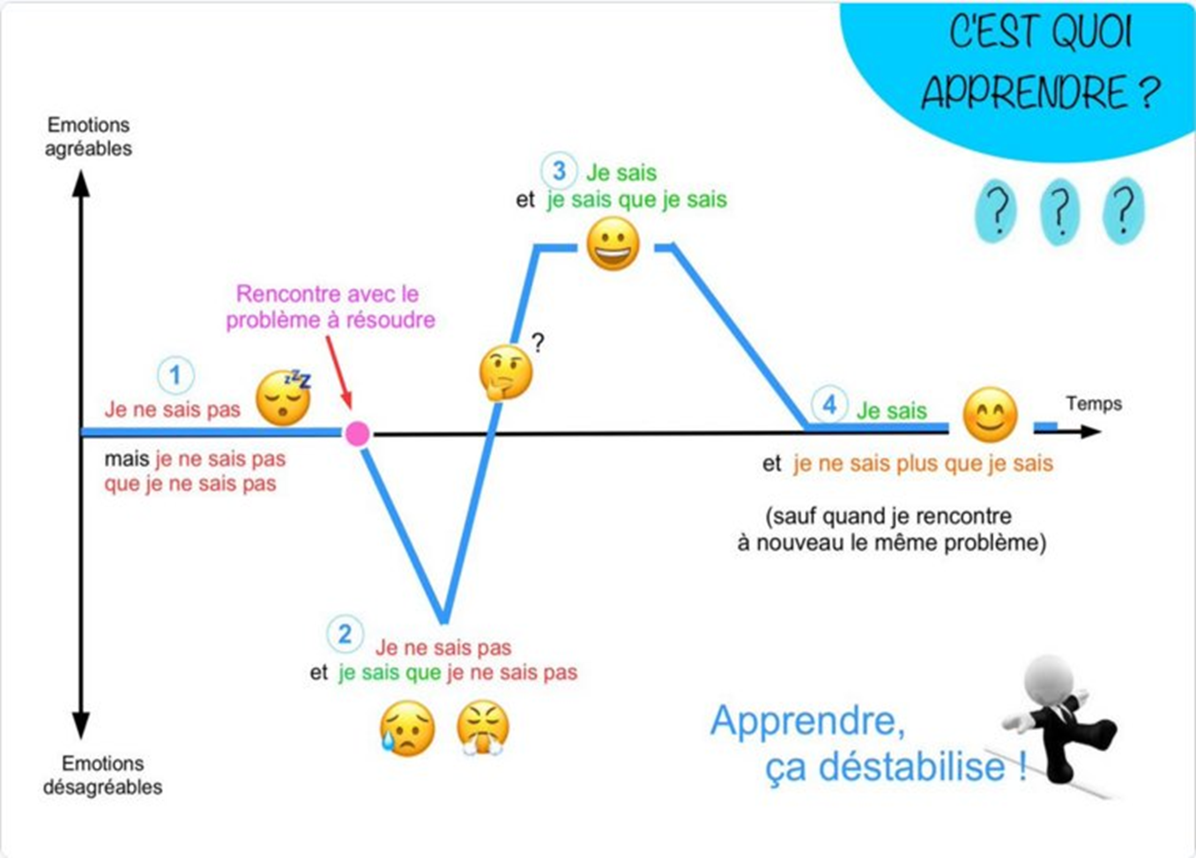
L’émotion : un rôle dans les apprentissages ?
Les émotions : un rôle dans les apprentissages ?
Notes:
Les phases des apprentissages et le rapport aux émotions.
Rôle des émotions dans les apprentissages. Fixés par rapport à des émotions positives (1er baiser...)
Réflexivité de groupe ou objectivation :
L'objectivation permet de faire un retour sur les apprentissages et aussi sur la démarche (temps du feedback global). Elle est une étape essentielle, car elle permet de boucler la boucle et de faciliter l'assimilation ainsi que le transfert des connaissances et des habiletés.
= réflexion critique pour participer à lévaluation des processus de groupe. C’est aussi la phase de métacognition,
Si on fait le lien avec le schéma des phases de l’apprentissage de Maslow c’est le moment ou on travaille à rendre la compétence consciente « Je sais que je sais ».
Rôle de chef d’orchestre de l’enseignant.
Schématisation par D. Favre du principe piagétien de l'équilibration majorante :
Apprendre correspond à une majoration des représentations initiales.
L’élève passe d’un niveau initial A « il n’arrive pas dénué d’expérience » à un niveau B supérieur dans lequel il parvient à résoudre de nouveaux pbs.
Incompétence ics : on vit heureux : c’est la genèse avant la pomme ! C’est l’état de nature mais l’enjeu de l’éducation est de faire passer les élèves à l’état de culture.
Incompétence cs : insécurité, déséquilibre cognitif. Nos représentations spontanées ne nous permettent pas de franchir un nouvel obstacle. Frustration, désir de savoir et d’apprendre
Compétence cs : les élèves ont les réponses à leurs questions : fierté, sentiment agréable. Reste à développer des automatismes pour pouvoir utiliser ces nouvelles connaissances dans de nouveaux contextes. C’est la phase 4.
Compétence ics : il n’est plus nécessaire de mobiliser une activité cognitive intense pour résoudre ces problèmes, c’est intégré et cela libère de la place et de l’énergie pour développer de nouveaux apprentissages

Slide 24
Atelier 5 :
Le flash explosif !
Mémoriser les 7 réponses aux questions suivantes pour les donner en une seule fois quand on aura fini de poser les questions.
1 - Comment appelle-t-on la mémoire à court terme ?
2 - Vrai ou Faux ? La perception par nos 5 sens est liée à un type de mémoire.
3 - Vrai ou Faux ? L’approche passive d’un cours dialogué est une méthode efficace.
4 - Il vaut mieux utiliser la répétition ou la réactivation ?
5 - Quelle méthaphore permet de traduire la trace mnésique ?
6 - De quelle couleur sont mes lunettes ?
7 - Dans quel état est votre cerveau actuellement ?

